Slide 1

HOME CREDIT INDONESIA
Data Scientist
ALGORITMA LOGISTIC REGRESSION & XGBOOST
MOHAMAD ARIF SOFYAN
LINKEDIN : https://www.linkedin.com/in/mohamadarifsofyan/
GITHUB : https://github.com/arifsofyan004

Slide 2
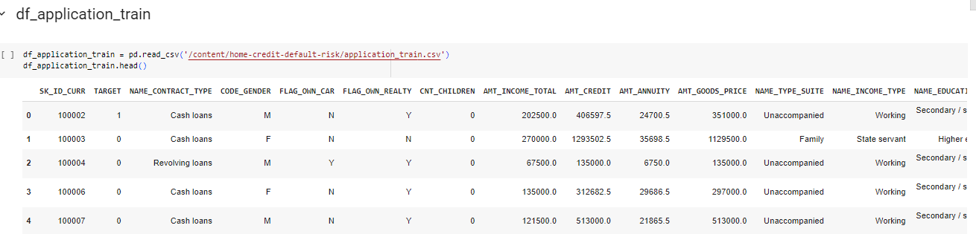
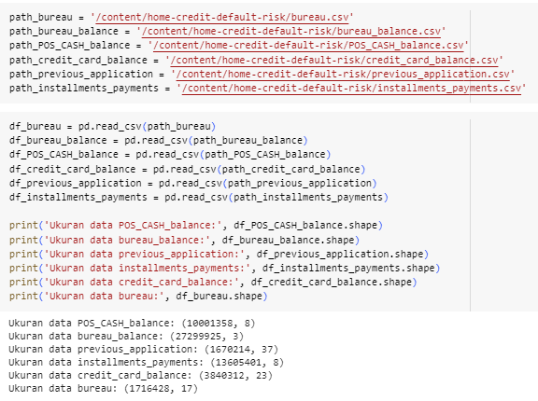
IMPORT DATA
Isi data aplikasi pelatihan
Serta ukuran Data Lainya
Ukuran data POS_CASH_balance: (10001358, 8)
Ukuran data bureau_balance: (27299925, 3)
Ukuran data previous_application: (1670214, 37)
Ukuran data installments_payments: (13605401, 8)
Ukuran data credit_card_balance: (3840312, 23)
Ukuran data bureau: (1716428, 17)

Slide 3
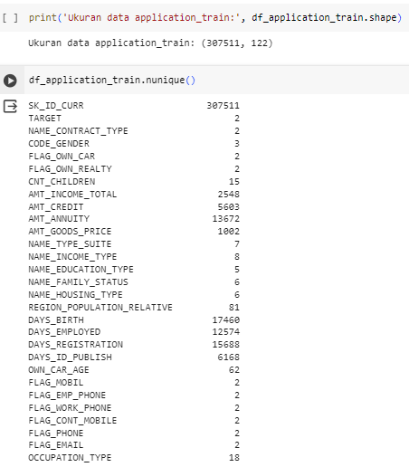
Data Understanding
Menjelajahi data yang akan kita analisis lebih dalam.
application_train memiliki 307.511 entri dan 122 fitur.
Fitur application_train
SK_ID_CURR memiliki 307.511 nomor identifikasi unik,
TARGET adalah variabel target dengan dua nilai (default atau tidak),
CODE_GENDER memiliki tiga kategori, dan seterusnya untuk fitur lainnya.
Informasi ini memberikan gambaran awal tentang kompleksitas dataset dan variasi fitur yang akan kita teliti dalam analisis berikutnya.

Slide 4
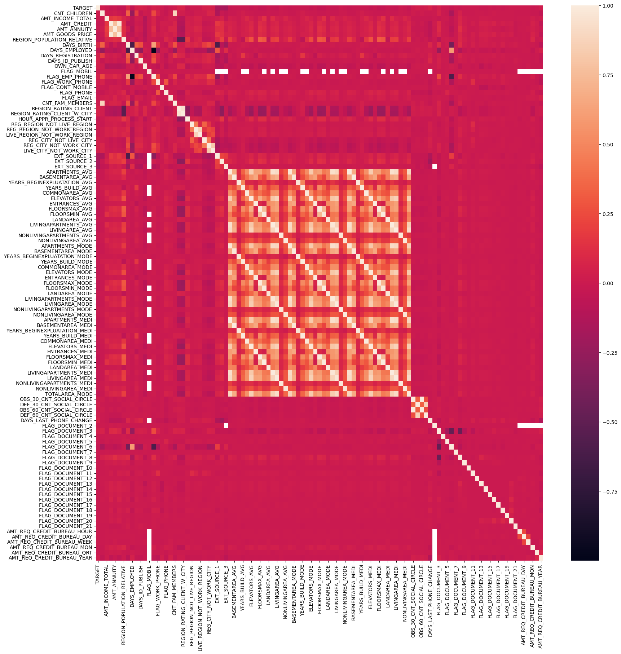
Pemilihan Feature
Jika terdapat pasangan fitur dengan korelasi yang tinggi, salah satunya akan dipilih. Tidak ada standar pasti untuk menentukan nilai korelasi yang dianggap tinggi, tetapi biasanya angka 0.7 digunakan sebagai acuan.
Fitur yang sangat didominasi oleh salah satu nilai saja akan dibuang pada tahap ini.
Menghapus kolom yang memiliki persentase nilai yang hilang yang cukup tinggi, yang mungkin sulit untuk diimputasi dengan tepat atau dapat mengganggu kinerja model.

Slide 5
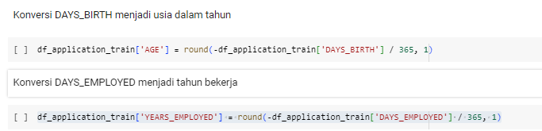
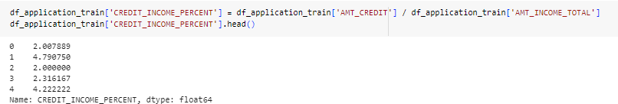
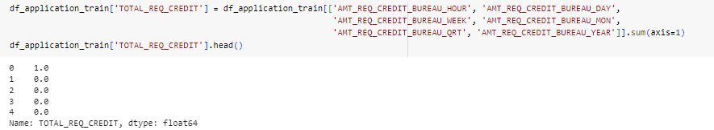
Feature Enginering
Membuat fitur baru yang lebih informatif dari data yang sudah ada
Persentase kredit terhadap pendapatan.
Total permintaan kredit dari berbagai aspek.
Konversi DAYS_BIRTH menjadi usia dalam tahun
Konversi DAYS_EMPLOYED menjadi tahun bekerja

Slide 6
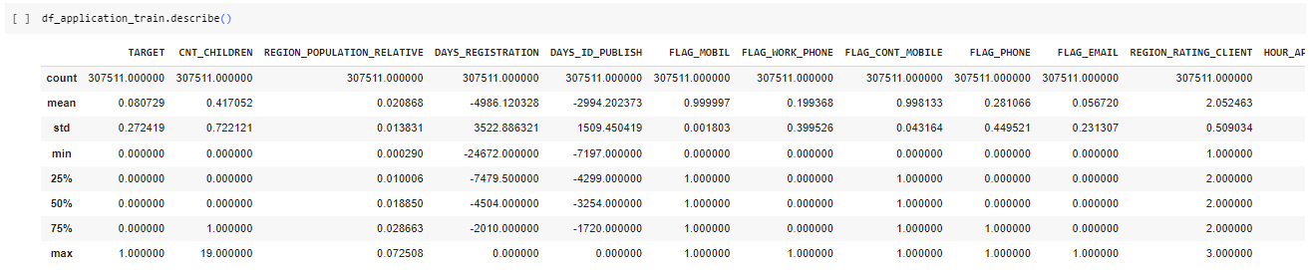
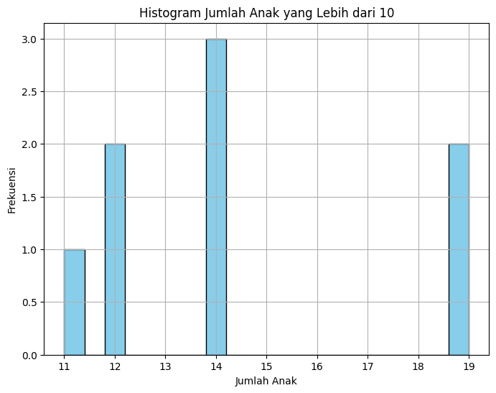
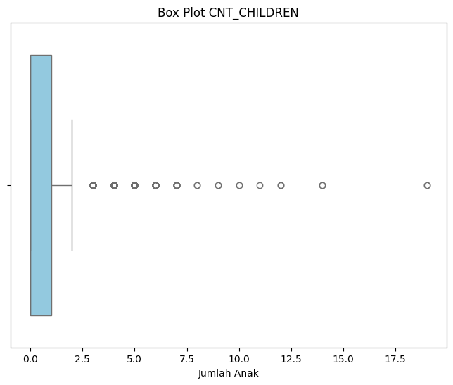
Exploratory Data Analysis
VISION
CNT_CHILDREN: Nilai maksimum (19) terlihat agak aneh. Ini bisa menjadi indikasi outlier atau data yang tidak biasa.
Menghapus jumlah anak lebih dari 10 (Outlier)

Slide 7
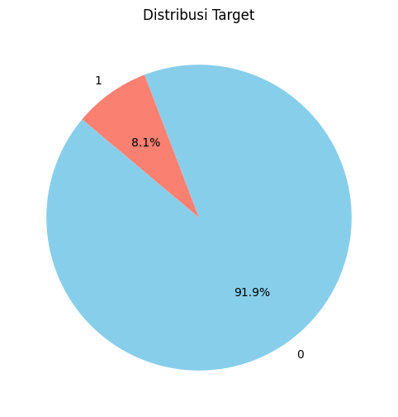
Ekplorasi Variabel Target
Variabel target dalam dataset menunjukkan ketidakseimbangan yang signifikan:
Kategori 1: 8.1%
Kategori 0: 91.9%
Dengan persentase 8.1% untuk kategori 1 dan 91.9% untuk kategori 0, terdapat ketidakseimbangan yang mencolok antara pelamar yang gagal membayar kredit dengan yang berhasil

Slide 8
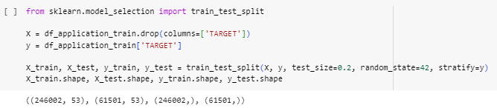
Dataset Splitting
Untuk melatih model prediksi dengan data, kita membagi dataset menjadi data pelatihan dan data uji.
Data pelatihan terdiri dari 246.002 entri, dan data uji terdiri dari 61.501 entri.
Setiap data terdiri dari 53 fitur.
Variabel target (y) juga telah dibagi secara proporsional antara data pelatihan dan data uji.

Slide 9
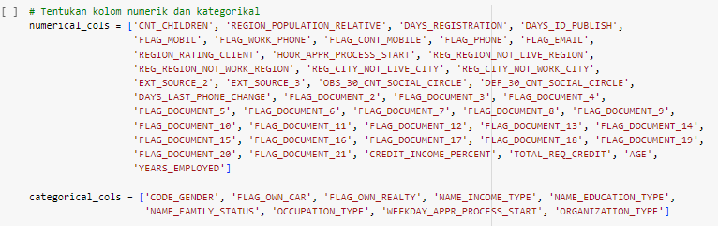
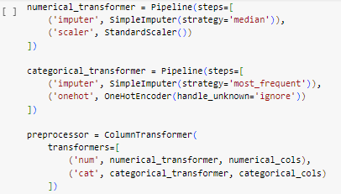
Imputasi, Skalasi dan Encoding
Imputasi Missing Value: Untuk data numerik, nilai yang hilang diisi dengan median, sementara untuk data kategorikal, nilai yang hilang diisi dengan nilai yang paling sering muncul.
Skalasi: Data numerik telah dinormalisasi menggunakan metode StandardScaler untuk memastikan rentang nilai yang konsisten.
Encoding: Data kategorikal telah diubah menjadi bentuk numerik menggunakan OneHotEncoder untuk memungkinkan penggunaan dalam model machine learning.

Slide 10
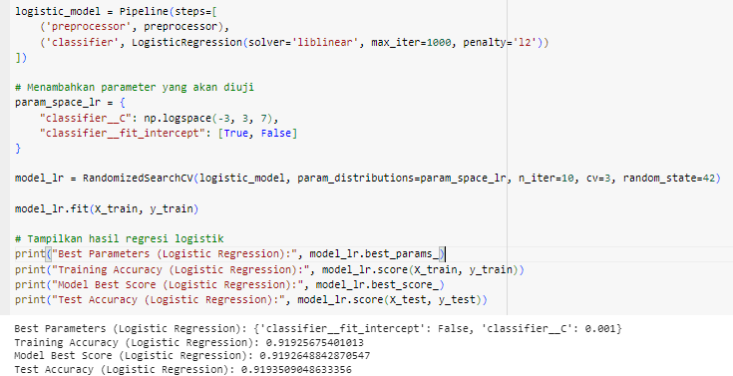
Modeling Logistic Regression
Hasil dari proses ini adalah sebagai berikut:
Parameter Terbaik: 'fit_intercept': False, 'C': 0.001
Akurasi Pelatihan: 91.93%
Skor Terbaik Model: 91.93%
Akurasi Uji: 91.94%
Pemodelan: Model Regresi Logistik dibangun dengan solver 'liblinear', max_iter 1000, dan menggunakan regularisasi L2.
Pemilihan Parameter: Kami menggunakan RandomizedSearchCV untuk mencari parameter terbaik, dengan rentang yang ditentukan untuk parameter C dan fit_intercept.

Slide 11
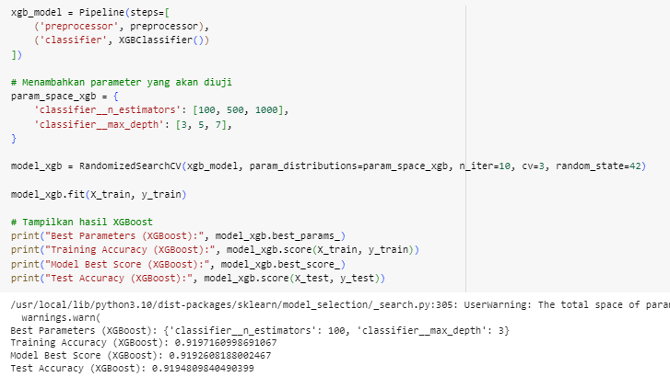
Modeling XGBoost
Hasil dari eksplorasi parameter:
Parameter Terbaik: 'n_estimators': 100, 'max_depth': 3
Akurasi Pelatihan: 91.97%
Skor Terbaik Model: 91.93%
Akurasi Uji: 91.95%
Melalui RandomizedSearchCV, kami mencari parameter terbaik untuk XGBoost.
Parameter yang kami eksplorasi adalah jumlah estimator (n_estimators) dan kedalaman maksimum (max_depth).

Slide 12
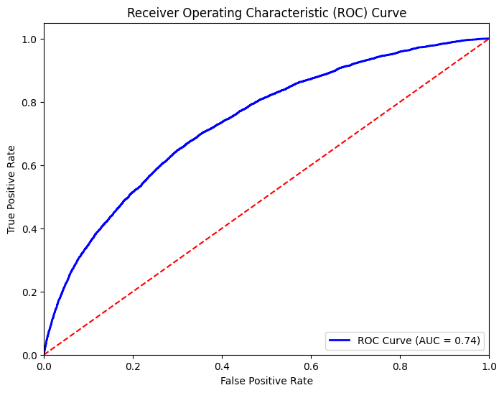
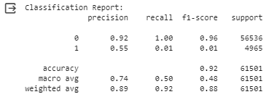
Evaluation Logistic Regression
Dari laporan klasifikasi, meskipun akurasi tinggi, model memiliki kinerja yang buruk dalam mengklasifikasikan kelas minoritas (kelas 1).
ROC AUC Score: 0.735
Dengan skor 0.735, model Regresi Logistik kita memiliki kinerja yang baik dalam memisahkan kelas positif dan negatif.

Slide 13
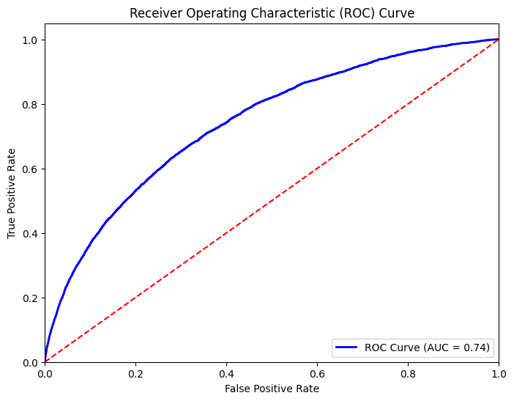
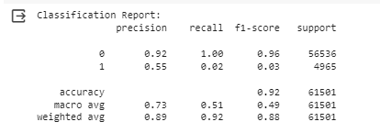
Evaluation XGBoost
Dari laporan klasifikasi, meskipun akurasi tinggi, model memiliki kinerja yang buruk dalam mengklasifikasikan kelas minoritas (kelas 1).
ROC AUC Score: 0.741
Dengan skor 0.741, model XGBoost kita memiliki kinerja yang baik dalam memisahkan kelas positif dan negatif.

Slide 14
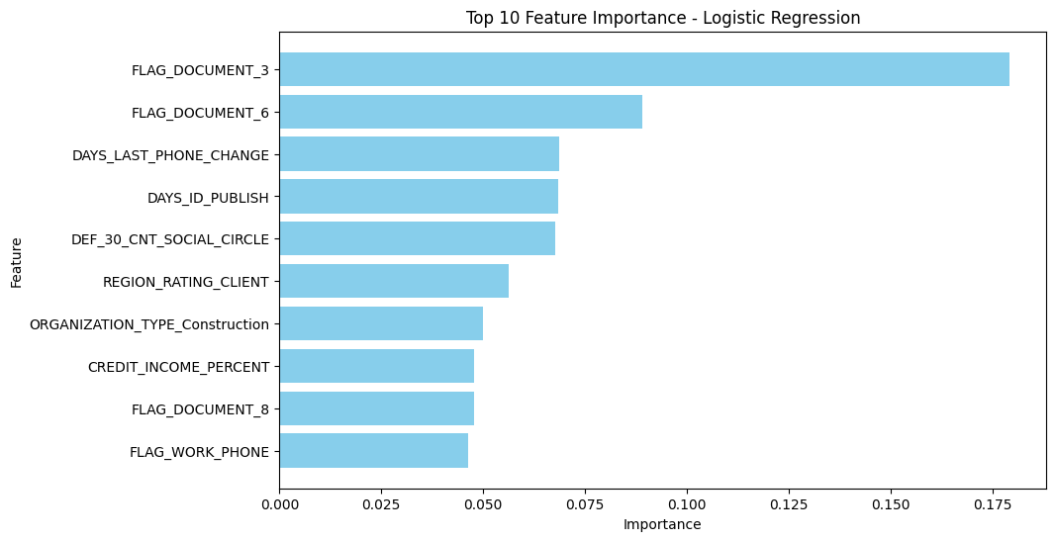
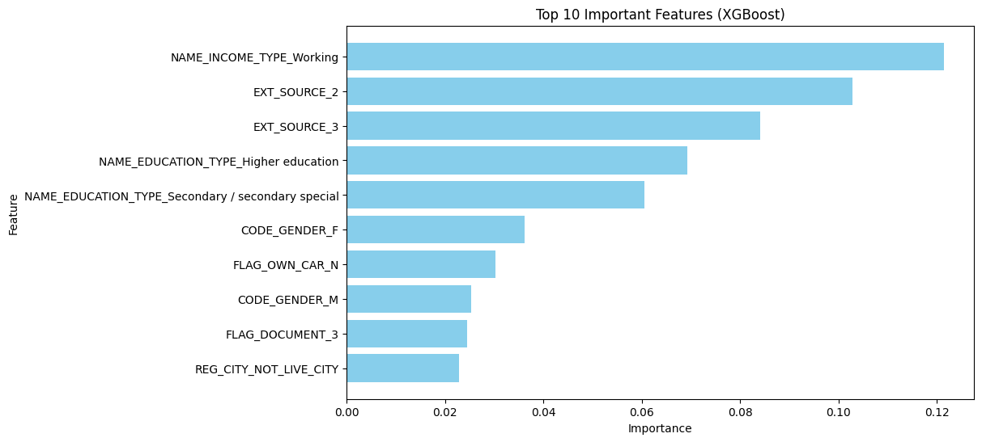
Feature Importance

Slide 15
THANK YOU

